Slide 1
Marketingový plán, výzkum trhu

Slide 2
MARKETINGOVÝ PLÁN
Trh je prostředí, které se neustále vyvíjí a mění v čase podle toho, co zákazníci požadují. Podniky, musí neustále zjišťovat co je na trhu nového a tomu prostřednictvím různých činností přizpůsobit celý marketingový mix. Pokud chce být podnik na trhu úspěšný a splnit své cíle, musí se na vše dobře připravit a naplánovat si vše tak, aby dokázal na přání zákazníků a situaci na trhu reagovat lépe než ostatní. K tomu podniku slouží tzv. marketingový plán.
Marketingový plán – je plán, který všechny marketingové činnosti koordinuje tak, aby podnik splnil své cíle a byl na trhu úspěšný.

Slide 3
MARKETINGOVÝ VÝZKUM
Měnící se situace a vývoj trhů v čase nutí podniky k neustálému hledání odpovědi na otázku „Co je nového?“. K zjištění aktuálních informací, které pomohou podniku naplnit své cíle a být úspěšnější než ostatní podniky, tzv. konkurence, slouží marketingový výzkum [1].

Slide 4

Marketingový výzkum
V roce 2007 provedla společnost Škoda marketingový výzkum týkající se toho, jak jsou zákazníci spokojeni s jejich vozy. Z výzkumu vyplynulo, že s vozy škoda je 98% zákazníků natolik spokojeno, že by je doporučilo svým přátelům. Škoda byla také v soutěži TopGear 2007 vybrána jako nejlepší výrobce automobilů, kde obstála v konkurenci 152 ostatních automobilek. Uvedená zjištění společnost Škoda ještě týž rok využila k vytvoření nové reklamní kampaně, ve které se společnost Škoda představila jako výrobce aut, jejichž řidiči jsou šťastní a spokojení. Změna reklamní kampaně přinesla společnosti více než 630 tisíc prodaných vozů, což znamenalo 14,5% nárůst oproti předchozímu roku.
Zdroj: skoda.auto.cz,.businesscasestudies.co.uk

Slide 5
Marketingový výzkum
Správně pojatý marketingový výzkum k tomu, aby podal odpovědi na všechny otázky, které mohou na trhu, kde podnik působí vyvstat, musí mít určitá pravidla – fáze:
jasné vymezení cílů
sestavení plánu, a zvolení výzkumných metod
Sběr informací
Analýza
interpretace

Slide 6

Fáze výzkumu - cíle
Stanovení cílů, tzn., co od výsledků výzkumu očekáváme a co konkrétně chceme zjistit. Prostřednictvím metodiky SMART.
Př. Zvýšení počtu prodejů potravinových doplňků XY o 12% do konce roku 2017.

Slide 7
Plán a výzkumné metody
Zjišťujeme koho se budeme ptát, tzv. cílové skupiny tzn. zákazníků, kteří produkt kupují a to jak po internetu, nebo např. těch, kteří jej kupují v obchodním domě.
Je třeba se zamyslet i na to kde a kdy se jich budeme ptát, např. přímo v obchodě bezprostředně po nákupu nebo s určitým časovým odstupem po internetu.
Je třeba zajistit aby měl výzkum vypovídací hodnotu tzn. také kolika zákazníků se budeme ptát – úplně všech co si produkt koupilo, nebo jen některých vybraných zákazníků což je tzv. výzkumný vzorek.
Dále je potřebné si ujasnit jaké informace zjišťovat tzn. jaké metody a nástroje využijeme např. pozorováním zákazníků při nákupu nebo osobním popř. telefonickým dotazováním tzv. callcentra [2], nebo zda přímo vyzkoušíme jak se daný produkt bude v určitých obchodech prodávat – tzv. experiment.

Slide 8

Výzkum call center
Společnost Stem/Mark patří k nejznámějším výzkumným agenturám na českém trhu a její služby využívá např. i Česká televize. Mimo jiné se zabývají i dotazováním po telefonu, které je jednou z nejrozšířenějších výzkumných metod. Každý telefonní operátor prochází nejdříve školením, kde se seznámí s přesnými postupy, které je třeba během rozhovoru dodržovat také s přesným scénářem telefonního rozhovoru a skupinou zákazníků, kteří budou osloveni. Odpovědi, které operátoři od respondentů získávají, okamžitě zaznamenávají do elektronického dotazníku v počítači. Odpovědi jsou tak okamžitě zaznamenávány, zpracovávány prostřednictvím software, který na základě přesných metod odpovědi zanalyzuje a vyhodnotí.
Zdroj:www.stenmark.cz

Slide 9
Shromáždění, analýza a interpretace informací
Po fázi plánování přichází fáze shromáždění informací a z nich se prostřednictvím fáze analyzování učiní závěry vzhledem ke stanoveným cílům. Posledním krokem je pak přednesení získaných výsledků těm, kteří výzkum využijí tzv. fáze interpretace. Marketingový výzkum se také bude lišit podle toho, co podniky nabízí[3]. Podniky prostřednictvím marketingového výzkumu zjišťují i charakteristiky, které na ně mají vliv zvenčí, ale podniky samotné je nemohou ovlivnit. Zákazníci neustále mění svůj životní styl, i své potřeby a chování – demografické a socio -kulturní charakteristiky. Ostatní podniky přicházejí s novými výrobky a výrobními postupy - technologické charakteristiky. Mění se i podmínky pro podnikání samotné jako například legislativa i daně - politické a legislativní charakteristiky podniků atd.

Slide 10


Rozdílný výzkum trhu
Rozdíl bude patrný v případě uvedení nového modelu luxusního vozu na trh ve srovnání s výzkumem týkajícím se spolehlivosti dětských plenek.
Koho, jak a kdy se budeme ptát?

Slide 11
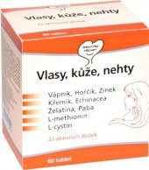
Pokuste se vymezit specifika výzkumu následujícího produktu.

Slide 12
Segmentace trhu
Zákazníci na spotřebitelských trzích mají různá, tzn. heterogenní přání a potřeby, které se od sebe vzájemně liší. Každý má rád jiný film, jiný druh hudby, kupuje si věci za určitým jasně daným účelem. S rostoucím počtem podniků roste i vzájemné soupeření mezi podniky. Podniky se tak snaží uspokojit co nejlépe konkrétní potřebu a pokud možno co nejlevněji. Tato skutečnost vede podniky k rozdělení trhu na jednotlivé části tzv. segmenty podle toho, jaká společná tzv. homogenní přání a potřeby – daný segment má. Zaměření se na určitý segment, umožní podniku nabídnout lépe vyhovující produkt např. traktor, danému okruhu zákazníků tzn. zemědělcům a zároveň ušetří peněžní prostředky tím, že tento produkt nenabízí zákazníkům, kteří o něj zájem nemají, tzn. všem ostatním [1].
Segmentace trhu – je proces rozčlenění trhu do heterogenních skupin, které jsou ovšem vnitřně homogenní – tržní segment.

Slide 13
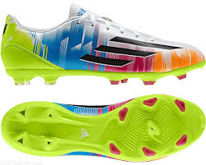
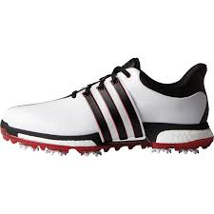
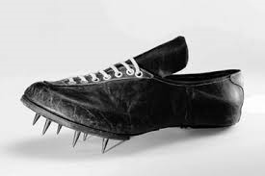
Společnost Adidas vznikla v roce 1924 v Německu, kde se dva bratři Adolf a Rudolf Dasslerové rozhodli založit podnik na výrobu sportovní obuvi. Rudolf později z podniku odešel a založil svoji vlastní firmu s názvem Puma. První úspěch zaznamenal podnik na Olympiádě v roce 1936 v Berlíně, kdy americký sprinter Jesse Owens vyhrál v jejich botách 4 zlaté medaile. Od té doby začali kromě atletiky vyrábět sportovní obuv i pro jiné sporty jako fotbal, tenis, golf, basketbal, kriket, gymnastiku, pozemní hokej, rugby, skateboarding adalší. Každá obuv je vyvinuta přesně podle potřeb daného sportu. Díky tomu, že dokázal Adidas přesně definovat a následně reagovat na potřeby každého segmentu se stal jedním z nejúspěšnějších výrobců sportovní obuvi.
Zdroj: www.wikipedia.org

Slide 14
K tomu, aby podnik mohl vůbec jednotlivé segmenty na trhu identifikovat, musí trh dobře znát. Zde podnik využívá právě marketingového výzkumu, který umožní podniku daný trh dobře zmapovat. Podniky tak mohou činit nejen na základě přání a potřeb zákazníků, ale i na základě zjištění jejich charakteristik. Jde jednak o popisné charakteristiky jako jsou demografické (pohlaví, věk, počet členů domácnosti, náboženství, povolání atd.) geografické (př. místo bydliště, státní příslušnost, velikost města) a psychografické (typ osobnosti, životní styl, zájmy, příslušnost k nějaké skupině atd.). Tyto charakteristiky se dobře zjišťují např. dotazníkovým šetřením, kde je popisným charakteristikám věnována zvláštní část. Po té následuje zjištění, jaká konkrétní přání a potřeby určitá skupina zákazníků má a zjistit např. rozdíly mezi skupinou žen a mužů při výběru filmu v kině.
Druhou možností jak identifikovat dané segmenty je určení na základě tzv. behaviorálních aspektů, které zahrnují např. reakce na užitek z produktu, jeho výhody, příležitost k použití či značku. Tyto aspekty se nejlépe zjišťují prostřednictvím pozorování popř. experimentu. Následně se sleduje, zda mají skupiny s určitým nákupním chováním stejné či odlišné charakteristiky.

Slide 15
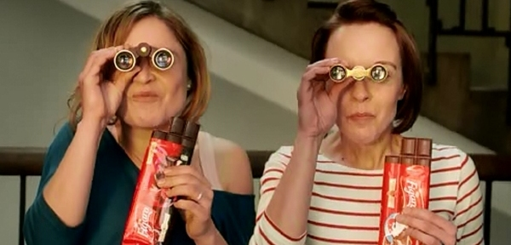
Jaké jsou rozdíly mezi ženami a muži při konzumaci čokolády?
Společnost Nestlé na základě marketingového výzkumu mezi více jak 2000 respondenty identifikovala na základě psychografické charakteristiky – životního stylu dva segmenty svačinového trhu. Prvním segmentem byli depresivní milovníci čokolády a druhým energetičtí muži. Mezi depresivní milovníky čokolády patří zejména mladé ženy, které kupují rychlé občerstvení a jí čokoládu. Jí ji kdykoliv a nejvíce tehdy, když jsou v depresi, aby se uvolnily, nebo večer, když se doma nudí. Je pro ně důležitá chuť a jsou ochotny za čokoládu utratit více peněz. Jim jsou určeny značky Terry Chocolate Orange, All Gold, Cadbury Milk Flake atd. Druhým segmentem jsou mladí muži s nadprůměrným příjmem, kteří žijí rychle, tvrdě pracují, bezstarostně nakupují. Pracují ve spěchu a čokoládu jedí také ve spěchu při obědě nebo dopoledních či odpoledních pauzách. Energii pak získávají z tyčinek jako je Mars či Snickers.
Zdroj: Kotler, P. 2007, Moderní marketing

Slide 16
Co dál?
Mezi další informace, které lze zjistit prostřednictvím marketingového výzkumu jsou informace z externího prostředí – makroprostředí a mikroprostředí (mezoprostředí). Jedná se o tzv. sekundární data tj. data z běžně dostupných databází, článků předchozích analýz.
Analýza makroprostředí - Zabývá se rozborem skutečností z okolí firmy se zásadnějším vlivem na její činnost.
Takto vymezené vnější prostředí definujeme jako operační prostor.
Metody PEST,4C, scénáře
Mezoprostředí – Porter 5F
Analýza mikroprostředí – SWOT analýza, interní analýza 4P, 7P
Pouze relevantní informace!

Slide 17
  Identifikace důležitých stakeholders
různé zájmové skupiny, které mají na existenci a fungování podniku přímý či nepřímý vliv tzv. „stakeholdery“. Mezi stakeholdery řadíme např. konkurenty, zákazníky, různé zájmové skupiny, vládu, dodavatele, různá zájmová sdružení atd.
Jejich činnost představuje pro prodnik opět příležitosti a hrozby.
Jejich srovnáním (analýzou)s interními vlastnostmi podniku se dopracujeme k silným a slabým stránkám podniku – podmínka benchmarku.
Jejich vliv lze sledovat dle významnosti v různých časových intervalech makrookolí ( např. v dlouhodobém horizontu) nebo mikrookolí ( zejména v krátkodobém horizontu)

Slide 18
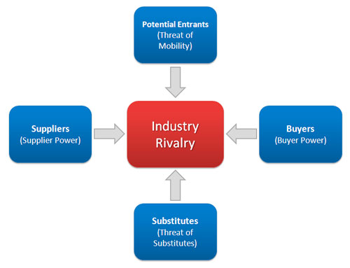
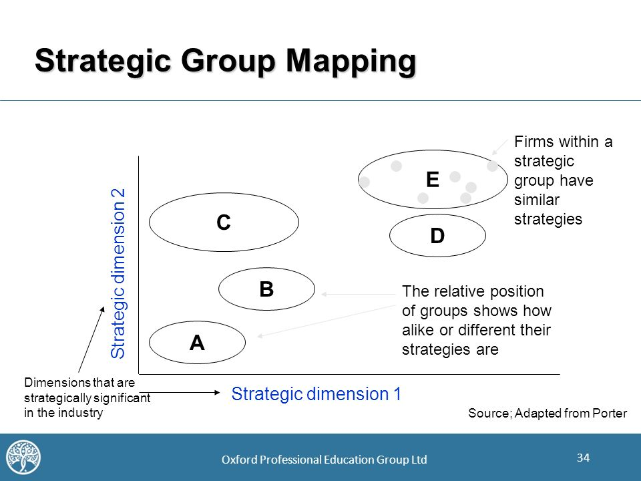
Nástroje analýzy mikrookolí
Mapa strategických skupin
(zdroj: Oxford Professional Education Group)
Obrat, Velikost organizace, Šíře sortimentu, Cenová politika
Porterův model pěti sil

Slide 19
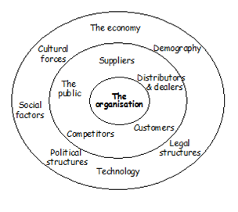
Identifikace důležitých stakeholders
Zdroj: Oxford college of marketing

Slide 20
PEST analýza – příklady zkoumaných faktorů
Politicko-právní | Ekonomické
Legislativa monopolů, zákony na ochranu ŽP, daňová politika, omezení zahraničního obchodu, politika zaměstnanosti, stabilita vlády | Obchodní cykly, trend růstu HNP, úrokové sazby, peněžní zásoby, inflace, nezaměstnanost, volné zdroje, dostupnost energie a náklady
Sociálně kulturní | Technologické
Demografické podmínky, distribuce příjmů, sociální mobilita, změny životního stylu, postoj k práci a volnému času, konzumní styl života, úroveň vzdělání | Vládní výdaje na výzkum, vládní a průmyslové zaměření na technologické aktivity, nové objevy (výsledky výzkumu a vývoje)rychlost přenosu technologií, míra zastarávání

Slide 21
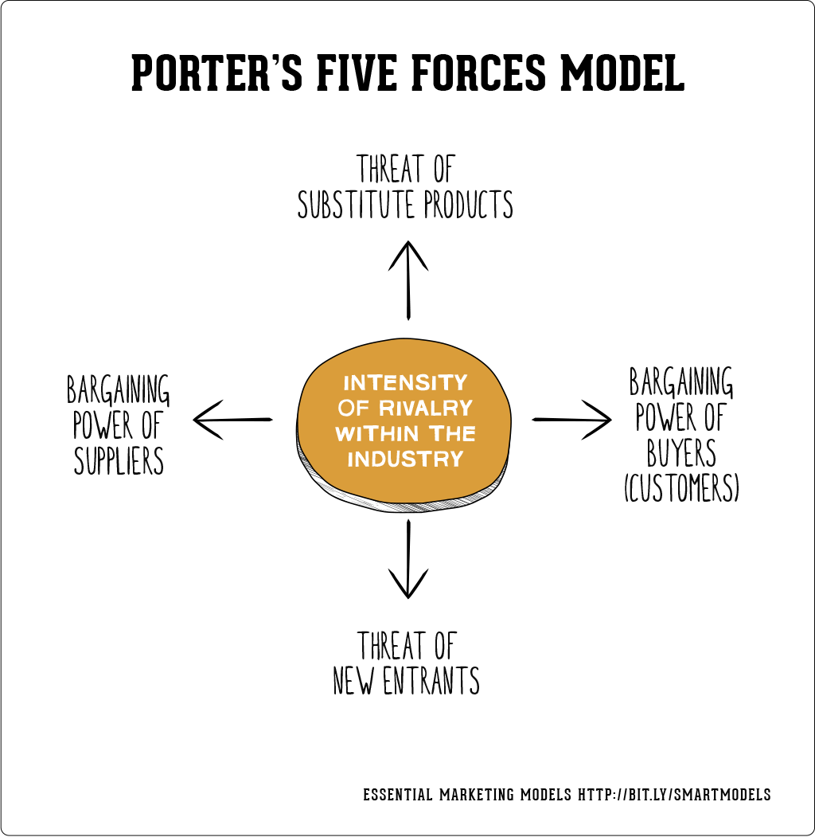
Analýza konkurenčního prostředí
Jde především o snahu podniku udržet si konkurenční výhodu
Zjištění prostřednictvím Porterova modelu 5 sil (5F)
Autor: Michael Porter – 5 vlivných tržních sil
Současí konkurenti
Potenciální noví konkurenti
Zákazníci
Dodavatelé
Substituční výrobky

Slide 22
Porterův model
Ohrožení ze strany konkurence:S nárůstem počtu subjektů uvnitř konkurenčního prostředí se zároveň zvyšuje intenzita konkurence v tomto prostředí.
Nejobvyklejší bariéry vstupu: dosahovaná výše úspor z rozsahu produkce, investiční náročnost vstupu na nový trh, možnost přístupu k distribučním kanálům, vládní a jiné legislativní zásahy, možnosti diferenciace produktu atd. Bariéry vstupu se liší – nelze identifikovat ty nejdůležitější.
Dodavatelé - Dodavatelé mohou svoji vyjednávací sílu uplatňovat zejména zvýšením cen popř. snížením kvality zboží a služeb, které danému odvětví nabízejí. Silní dodavatelé tedy mohou ovlivnit ziskovost odvětví, které může nárůst nákladů promítnout do cen. Důležitý je i jejich počet, existence substitutů k jejich výrobkům, náklady na přechod, dopředná integrace atd.
Substituty: co může nahradit námi nabízený produkt, více možností substituce ( káva vs. Kávovar, trajekt vs. Tunel…)

Slide 23
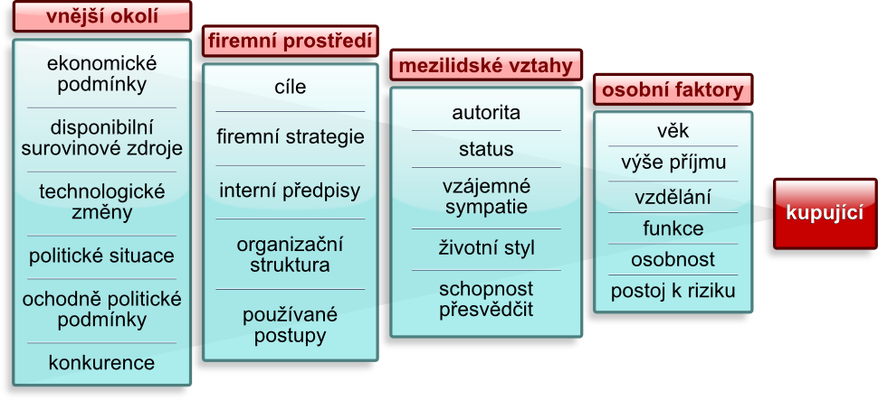
Porterův model – zákazníci (zdroj:Hálek.info)

Slide 24
Porterův model -Zákazníci: kupní chování:
je důležitým znakem, jehož poznání umožňuje cíleně přistupovat k zákazníkovi.
impulzivní – neplánované, emotivní jednání ústící v koupi (lákavé zboží)
zvykové – rutinní, automatické (u důvěrně známého a často nakupovaného zboží)
extenzivní – dlouhotrvající, u koupě drahých výrobků dlouhodobé spotřeby (dům na klíč)
limitované – zjednodušené, časově omezené, zkrácený rozhodovací proces (oděvy, obuv).

Slide 25
Nákupní rozhodovací proces jak to tedy je?
Hledání informací
Rozpoznání problému
NÁKUP
Hodnocení po nákupu
Rozhodnutí o koupi
Hodnocení alternativ

Slide 26
Nákupní rozhodovací proces
Rozpoznání problému
Hledání informací
Hodnocení alternativ
Rozhodnutí o koupi
Nákup
Hodnocení po nákupu

Slide 27

Kupní chování - rutina
Rutinní chování
Rozpoznání problému
Hledání stávající značky
NÁKUP
Hodnocení po nákupu

Slide 28
Interní strategická analýza
V podniku, to co podnik může ovlivnit sám, pro účely marketingového plánu zejména pro 4P
Odvíjí se od snahy identifikovat konkurenční výhodu.
Metody:
Benchmarking s konkurencím
BCG matice portfolia, finanční analýza

Slide 29
Postup benchmarkingu (zdroj:wikipedia.com)
1. poznejte důkladně svoji pozici na trhu, svoji činnost, sebe - přednosti a slabiny (neznáš-li je, nemůžeš se zlepšit) a snaž se o jejich kvantifikaci (o kolik je konkurent lepší, kolik má zákazníků apod.).
2. jak si vede konkurence - jakými způsoby dosahuje svých výsledků, urči jejich přednosti a slabiny (srovnávej se jen s tím nejlepším).
3. na základě zjištěných informací definuj faktory úspěchu - převezmi to nejlepší od svých konkurentů - formy převzetí mohou být různé - napodobení, modifikace, akceptace.
4. získejte převahu - napravil jsi své nedostatky a využíváš svých předností.
5. tyto kroky stále opakujte - nebuďte nikdy dostatečně spokojeni s dosaženým.
Smyslem je poznání vlastní pozice na trhu a následné zlepšení této pozice na základě srovnání s konkurencí s důrazem na zlepšení vlastních nedostatků, využití svých předností a učení se od konkurence tam, kde jsou oni lepší.

Slide 30

Interní a externí benchmarking
Podle toho, odkud organizace bere „vyměřovací laťku“, rozlišujeme 2 typy benchmarkingu - interní a externí.
Interní
- se vyskytuje zejména u velkých organizací, kdy inspirující přístupy a samotné srovnání jsou hledány uvnitř organizace u útvarů, jež zvládají podobné úkoly lépe.
Externí
- poznatky jsou čerpány od jiných subjektů. Problémem se stává hledání legální cesty převzetí informací (ochrana průmyslových práv). Externí benchmarking dále dělíme podle podoby na odvětvový (hledáme u konkurence - především, co se týká výrobku) a na mimoodvětvový (hledáme mimo konkurenci - týká se např. způsobu archivace dat, komunikace v organizaci apod.).
Citováno z „http://cs.wikipedia.org/wiki/Benchmarking“

Slide 31
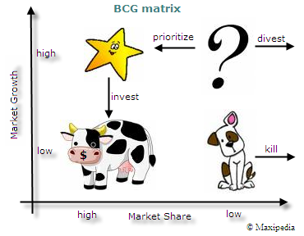
BCG matice
Hvězda = vysoký podíl na trhu, vysoké tempo růstu = perspektivní a náročné
Dojná kráva = vysoký podíl na trhu, pomalé tempo růstu = ideální
Otazník = nízký podíl na trhu, vysoké tempo růstu = velké investice pro posunutí mezi hvězdy
Pes = nízký podíl na trhu, pomalé tempo růstu = nepřináší zisk, likvidace

Slide 32
SWOT analýza (zdroj:wikipedia.com)
Strengths - Weaknesses
Opportunities - Threats
S jeji pomocí je možné komplexně vyhodnotit fungování firmy, nalézt problémy nebo nové možnosti růstu. Je součástí strategického (dlouhodobého) plánování společnosti.
Tato analýza byla vyvinuta Albertem Humphreym, který vedl v 60. a 70. letech výzkumný projekt na Stanfordově univerzitě, při němž byla využita data od 500 nejvýznamnějších amerických společností.
Základ metody spočívá v klasifikaci a ohodnocení jednotlivých faktorů, které jsou rozděleny do 4 výše uvedených základních skupin. Vzájemnou interakcí faktorů silných a slabých stránek na jedné straně vůči příležitostem a nebezpečím na straně druhé lze získat nové kvalitativní informace, které charakterizují a hodnotí úroveň jejich vzájemného střetu.

Slide 33
Externí prostředí – makro a mezoprostředí
Interní prostředí - mikroprostředí
S-W O-T

Slide 34
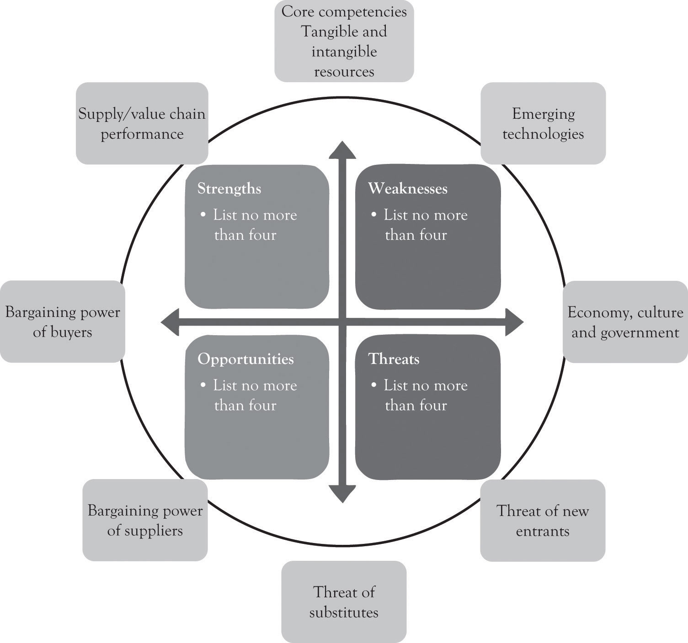
Vztah externího a interního prostředí podniku.
Zdroj: Key Drivers for Quick SWOT Analysis, http://2012books.lardbucket.org

Slide 35
SWOT analýzu je dále možno členit pomocí mřížky:
SWOT | Interní analýza
 |  | Silné stránky | Slabé stránky
Externí analýza | Příležitosti | S-O-Strategie: Vývoj nových metod, které jsou vhodné pro rozvoj silných stránek společnosti (projektu). | W-O-Strategie: Odstranění slabin pro vznik nových příležitostí.
 | Hrozby | S-T-Strategie: Použití silných stránek pro zamezení hrozeb. | W-T strategie Vývoj strategií, díky nimž je možné omezit hrozby, ohrožující naše slabé stránky.

Slide 36
Zpřesnění analýzy
Ke zpřesnění SWOT analýzy lze využít:
Přímé kvantitativní vyjádření vlivu na efekt firmy (finančně).
Individuální odhad ad hoc buď podle intuitivního globálního posouzení nebo na základě rozkladu na dílčí subkritéria
Expertizní individuální odhad
Využití odhadů s využitím přístupu metodologického analýzy
Týmový expertní odhad
Kombinace přímého kvantitativního vyjádření vlivu a bodového hodnocení.

Slide 37
MARKETINGOVÝ INFORMAČNÍ SYSTÉM
Kvůli rychle měnícím se podmínkám v okolí podniku je nutné, aby veškerá data a informace měl podnik vždy rychle k dispozici a mohl rychle zareagovat. Proto je shromažďuje ve svém marketingovém informačním systému, tak aby je mohl kdykoliv použít [4]. Informace pochází z veřejných informačních databází, ze systému CRM, z interních materiálů

Slide 38
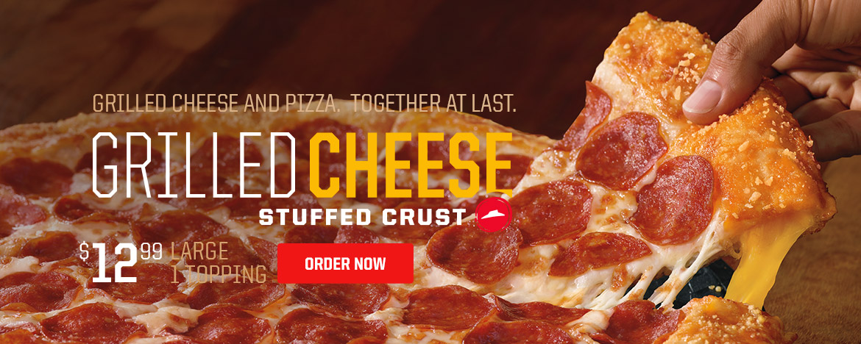
Informační systém ??
Podnik Pizza Hut, prodávající pizzu v USA, shromažďuje ve své databázi informace o oblíbených náplních, přílohách a datech objednání ze 40 mil. domácností. Tím dokáže svůj marketing přesně přizpůsobit potřebám svých zákazníků formou např. akčních nabídek. Zdroj: Kotler, P., Keller, K.L., 2007

Slide 39
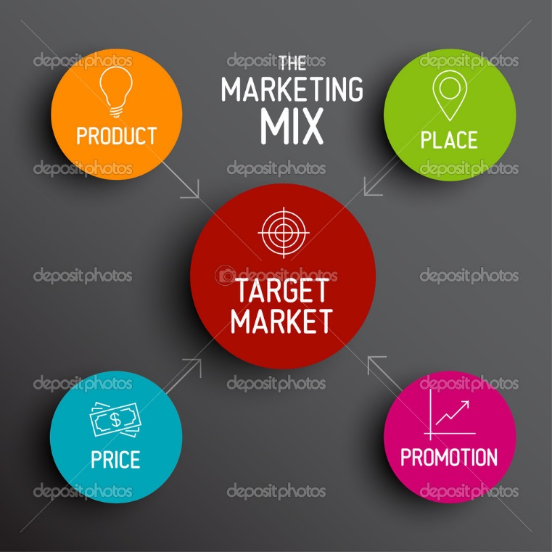
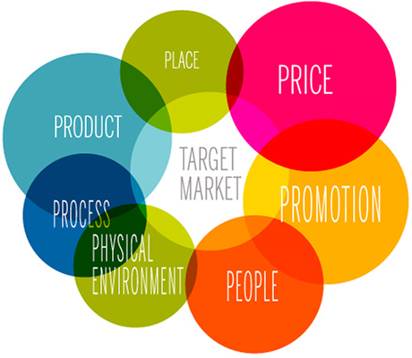
Poptávka po produktu
Znalost poptávky po produktu je pro existenci podniku klíčová – představuje značnou konkurenční výhodu.
Snadný odhad v krátkém období
Náročný odhad zejména v dlouhém období - pružnost poptávky, vliv externích faktorů
Pro účely marketingu poptávka zkoumá složení tzv. marketingového mixu pro výrobek 4P, pro službu 7P

Slide 40
Poptávka po produktu - prognóza
Základní metody určené k prognózování poptávky mají charakter (Horáková, Kubát, 2002):
1) subjektivní a objektivní
2) Kvalitativní a kvantitativní
3) Prosté a analytické
Subjektivní metody jsou spojeny s intuicí, názory a zkušenostmi zúčastněných osob jedná se např. o expertní odhady nebo odhady prodejních manažerů
Objektivní metody jsou založeny na číselných podkladech a materiálech, kde je subjektivní vliv vyloučen. Jedná se o prognózování na základě matematicko-statistických metod, např. extrapolace časových řad.

Slide 41
Kvalitativní metody jsou založena na slovním vyjádření prognózované budoucnosti. Jde o systematické nezaujaté shromáždění údajů a provedení úsudku.
Kvantitativní metody jsou založeny na měřitelných, kvantifikovatelných jednotkách – využívá se např. regresní analýzy.
Prosté metody jsou zaměřeny na predikci pouze jedné veličiny.
Analytické metody staví predikci poptávky na základě více veličin a vzájemných vztahů mezi nimi.

Slide 42
Nástroje odhadu poptávky
Výzkum trhu představuje soubor činností, jejichž účelem je získání nezbytných informací pro cílené zaměření např. v oblasti analýzy poptávky a obsahuje čtyři základní fáze (Novotný, Suchánek, 2006):
definování cíle výzkumu: cíl výzkumu se odvozuje od odbytového problému a má jasně a konkrétně formulovat potřebné výsledné informace,
volba výzkumného pojetí: jedná se o stanovení základních charakteristik a průběhu výzkumu; zpravidla se zde volí způsob zaměření výzkumu (explorativní výzkum, deskriptivní výzkum a kauzálně-analytický výzkum),
získávání informací: jde o stanovení způsobu získávání informací formou primárního a sekundárního výzkumu; základními typy primárního výzkumu je dotazování a pozorování,
vyhodnocení informací: je závěrečnou fází výzkumu a jeho obsahem je analýza údajů získaných při výzkumu a formulace odpovědí pro řešení odbytového problému.
Na základě zjištění informací z trhu lze stanovit odhad a předpověď tzv. prognózu poptávky. Prognóza poptávky má vliv na následující primární i podpůrné podnikové činnosti jako je výroba, odbyt, financování, personalistika.

Slide 43
Děkuji za pozornost!

